Slide 1
Witryny i aplikacje internetowe · Rok 1 · Lekcja 17
JavaScript — DOM i zdarzenia
Wybieranie elementów, zmiana treści i wyglądu, tworzenie elementów, obsługa kliknięć, pól i formularzy
Technikum · informatyk i programista · kwalifikacja INF.03 · stan wiedzy: październik 2026
Notes:
Lekcja kluczowa dla części praktycznej INF.03 (skrypt po stronie klienta). Wszystkie podglądy to zrzuty z Chromium; tam, gdzie wynik zależy od działania użytkownika, kliknięcie lub wpisanie tekstu zasymulowano osobnym skryptem dopisanym tylko do podglądu (np. przycisk.click()). Kod na slajdach jest dokładnie tym, który działa na stronie.

Slide 2
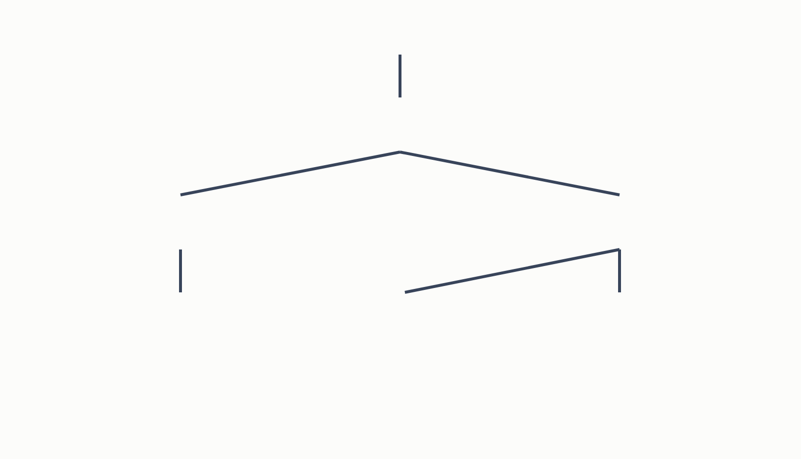
DOM
Strona jako drzewo obiektów
<!DOCTYPE html>
document
<html lang="pl">
<head>
html
<title>Kalkulator</title>
</head>
<body>
head
body
<h1>Pole koła</h1>
<p id="wynik"></p>
</body>
title
h1
p#wynik
</html>
Przeglądarka zamienia HTML w drzewo obiektów — DOM (Document Object Model). JavaScript czyta i zmienia to drzewo, a strona od razu się odświeża.
Witryny i aplikacje internetowe · Rok 1 · Lekcja 17 · JavaScript: DOM i zdarzenia
Notes:
Zmiana DOM nie zmienia pliku .html na dysku — po odświeżeniu strony wszystko wraca. W F12 zakładka Elements pokazuje aktualny DOM, a nie kod źródłowy (Ctrl+U). Zaznaczony węzeł p#wynik to element, do którego będziemy wpisywać wyniki.

Slide 3
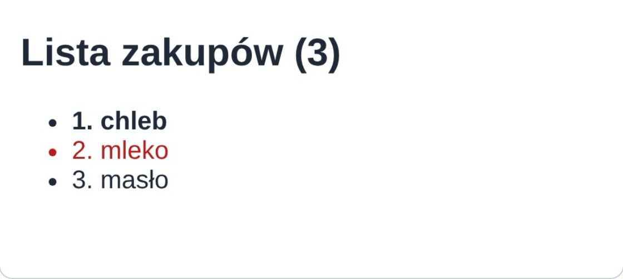
WYBIERANIE ELEMENTÓW
getElementById, querySelector, querySelectorAll
Wynik w przeglądarce
document.getElementById("tytul").textContent += " (3)";
const pierwszy = document.querySelector("li");
localhost
pierwszy.style.fontWeight = "bold";
document.querySelectorAll("li").forEach((li, i) => {
li.textContent = `${i + 1}. ${li.textContent}`;
});
Metoda | Zwraca
getElementById("id") | jeden element albo null
querySelector("css") | pierwszy pasujący albo null
querySelectorAll("css") | listę (NodeList) — forEach
Witryny i aplikacje internetowe · Rok 1 · Lekcja 17 · JavaScript: DOM i zdarzenia
Notes:
querySelector przyjmuje dowolny selektor CSS z lekcji 1.07: "#id", ".klasa", "ul li:nth-child(2)". W getElementById podajemy samo id bez krzyżyka — częsty błąd: getElementById("#tytul") zwraca null.

Slide 4
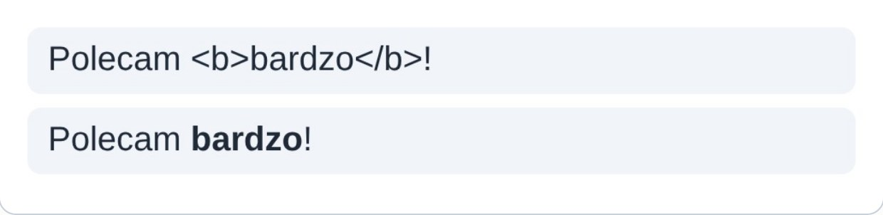
TREŚĆ ELEMENTU
textContent czy innerHTML?
Ten sam napis wstawiony na dwa sposoby
const komentarz = "Polecam <b>bardzo</b>!";
localhost
// tekst dosłownie — znaczniki są widoczne
document.getElementById("a").textContent =
komentarz;
// tekst interpretowany jako HTML
document.getElementById("b").innerHTML =
komentarz;
Zapamiętaj
Dane od użytkownika (pola formularza, komentarze, adres URL) wstawiaj przez textContent. innerHTML tylko dla HTML-a, który sam napisałeś w kodzie.
Witryny i aplikacje internetowe · Rok 1 · Lekcja 17 · JavaScript: DOM i zdarzenia
Notes:
Jeśli wstawimy przez innerHTML tekst wpisany przez kogoś innego, przeglądarka potraktuje go jak kod strony — to podstawa ataków XSS (więcej w roku 2, lekcja o bezpieczeństwie). Na egzaminie innerHTML jest akceptowany, ale dobrym nawykiem jest textContent. Do czytania wartości pola zawsze .value, a nie innerHTML.

Slide 5
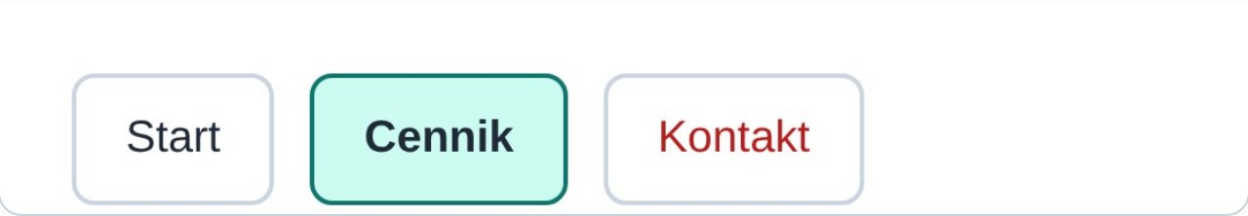
WYGLĄD
style i classList
k2: .aktywna, k3: style.color, k4: .ukryta
// pojedyncza właściwość CSS
el.style.color = "#B91C1C";
localhost
el.style.backgroundColor = "yellow"; // camelCase!
// lepiej: klasy zdefiniowane w CSS
k2.classList.add("aktywna");
k4.classList.toggle("ukryta"); // dodaj/usuń
w JS nazwy CSS z myślnikiem piszemy camelCase: background-color → backgroundColor
wygląd zostaje w pliku CSS, a JS tylko przełącza klasy — łatwiej zmienić projekt
toggle idealny do menu „hamburger”, trybu ciemnego, rozwijania
el.classList.remove("aktywna");
el.classList.contains("aktywna"); // true/false
Witryny i aplikacje internetowe · Rok 1 · Lekcja 17 · JavaScript: DOM i zdarzenia
Notes:
Arkusze INF.03 często każą zmienić kolor tła lub ukryć element przez style — to też jest poprawne. Element o klasie ukryta (Archiwum) zniknął całkowicie, bo display: none usuwa go z układu.

Slide 6
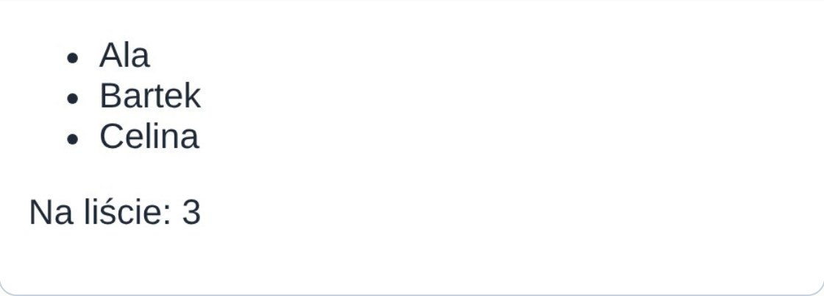
NOWE ELEMENTY
createElement, append, remove
Wynik w przeglądarce
const imiona = ["Bartek", "Celina"];
for (const imie of imiona) {
localhost
const li = document.createElement("li");
li.textContent = imie;
document.getElementById("lista").append(li);
}
const ile = document.querySelectorAll("li").length;
const nowy = document.createElement("p");
nowy.textContent = `Na liście: ${ile}`;
document.body.append(nowy);
Metoda | Działanie
createElement("li") | tworzy element (jeszcze niewidoczny)
rodzic.append(el) | dodaje na końcu rodzica
rodzic.prepend(el) | dodaje na początku
el.remove() | usuwa element
Witryny i aplikacje internetowe · Rok 1 · Lekcja 17 · JavaScript: DOM i zdarzenia
Notes:
createElement + textContent jest bezpieczne nawet dla danych od użytkownika. Element utworzony, ale niedodany przez append, nie pojawi się na stronie — częsty błąd. Starsza metoda appendChild działa podobnie.

Slide 7
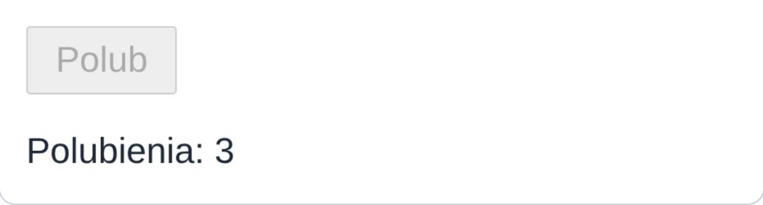
ZDARZENIA
addEventListener("click", …)
Po pięciu kliknięciach
let ile = 0;
const przycisk = document.getElementById("plus");
localhost
przycisk.addEventListener("click", () => {
ile++;
document.getElementById("licznik").textContent = ile;
if (ile >= 3) przycisk.disabled = true;
});
Sposób | Uwagi
onclick="f()" | atrybut w HTML; prosty, spotykany w arkuszach INF.03
addEventListener | zalecany: kod JS poza HTML, kilka obsług jednego zdarzenia
<button id="plus">Polub</button>
<p>Polubienia: <span id="licznik">0</span></p>
Witryny i aplikacje internetowe · Rok 1 · Lekcja 17 · JavaScript: DOM i zdarzenia
Notes:
Licznik zatrzymał się na 3, bo po trzecim kliknięciu przycisk został wyłączony — kolejne kliknięcia nie wywołują zdarzenia. Częsty błąd: addEventListener("click", policz()) — nawiasy wywołują funkcję od razu, a przekazać trzeba samą funkcję: policz.

Slide 8
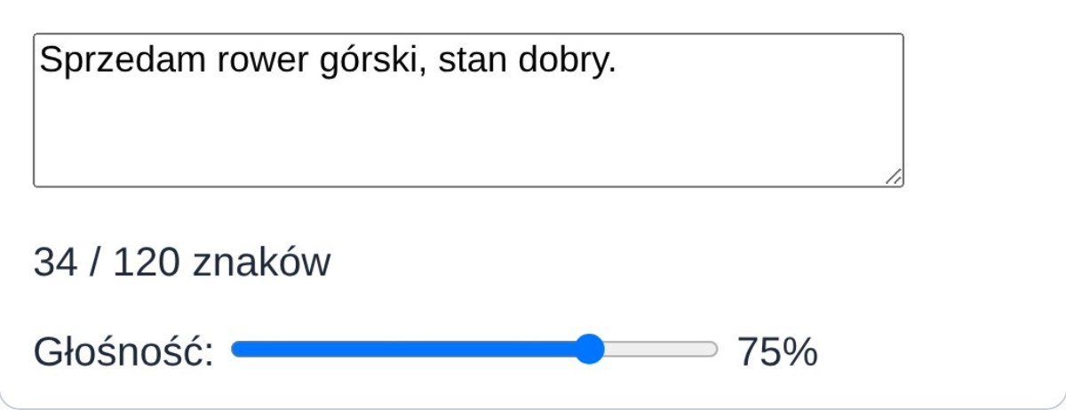
ZDARZENIA PÓL
input i change
Po wpisaniu tekstu i przesunięciu suwaka
const opis = document.getElementById("opis");
const ile = document.getElementById("ile");
localhost
opis.addEventListener("input", () => {
ile.textContent = `${opis.value.length} / 120 znaków`;
});
const vol = document.getElementById("vol");
const wart = document.getElementById("vol-wart");
vol.addEventListener("change", () => {
wart.textContent = vol.value + "%";
});
Zdarzenie | Kiedy zachodzi
input | przy każdej zmianie (każdy znak, ruch suwaka)
change | po zakończeniu zmiany (opuszczenie pola, puszczenie suwaka, wybór z listy)
Witryny i aplikacje internetowe · Rok 1 · Lekcja 17 · JavaScript: DOM i zdarzenia
Notes:
input daje efekt „na żywo” — licznik znaków, podgląd koloru, wyszukiwanie w trakcie pisania. Dla select i checkbox zwykle używa się change. W podglądzie wpisanie tekstu i ruch suwaka zasymulowano, ustawiając value i wysyłając zdarzenie.

Slide 9
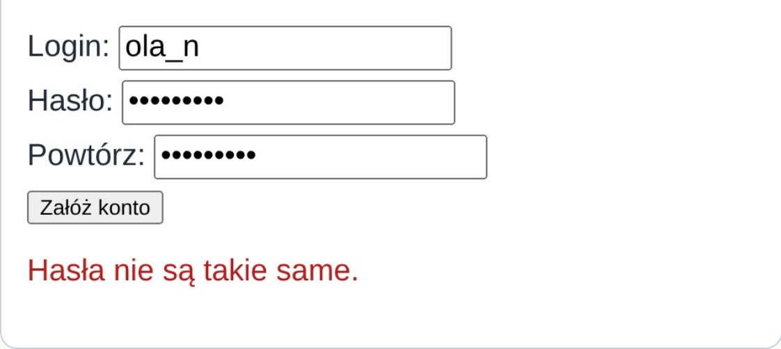
FORMULARZ
submit, preventDefault i własna walidacja
Hasła różnią się jedną cyfrą
const kom = document.getElementById("komunikat");
function pokaz(tekst, klasa) {
localhost
kom.textContent = tekst;
kom.className = klasa;
}
document.getElementById("rej")
.addEventListener("submit", (e) => {
e.preventDefault();
const h1 = document.getElementById("haslo").value;
const h2 = document.getElementById("haslo2").value;
if (h1.length < 8) pokaz("Hasło: min. 8 znaków.", "blad");
else if (h1 !== h2) pokaz("Hasła nie są takie same.", "blad");
submit obsługujemy na formularzu, nie na przycisku — działa też Enter
e.preventDefault() zatrzymuje wysłanie i przeładowanie strony
walidacja w JS to wygoda; serwer i tak sprawdza dane ponownie
else pokaz("Konto założone (demo).", "ok");
});
Witryny i aplikacje internetowe · Rok 1 · Lekcja 17 · JavaScript: DOM i zdarzenia
Notes:
Najpierw działa walidacja wbudowana (required), dopiero potem zdarzenie submit. Bez preventDefault strona się przeładuje i komunikat zniknie po ułamku sekundy — typowy problem uczniów. Hasła w podglądzie zostały wpisane skryptem demonstracyjnym.

Slide 10

STYL INF.03
Zmiana obrazu po kliknięciu miniatury
Po kliknięciu drugiej miniatury
document.querySelectorAll(".min img").forEach(m => {
m.addEventListener("click", () => {
localhost
const duzy = document.getElementById("duzy");
duzy.src = m.src;
duzy.alt = m.alt;
document.getElementById("podpis")
.textContent = m.alt;
document.querySelector(".wyb")
?.classList.remove("wyb");
m.classList.add("wyb");
});
});
Ten sam schemat — zdarzenie → odczyt → zmiana elementu — rozwiązuje większość zadań skryptowych z arkuszy: przycisk liczący, przełączanie obrazów, pokazywanie i ukrywanie bloków.
Witryny i aplikacje internetowe · Rok 1 · Lekcja 17 · JavaScript: DOM i zdarzenia
Notes:
Operator ?. (optional chaining) nie wywoła remove, gdy żadna miniatura nie jest jeszcze zaznaczona. W wersji egzaminacyjnej często stosuje się onclick="zmien(2)" na każdej miniaturze i tablicę nazw plików — oba sposoby dają ten sam efekt.

Slide 11
PODSUMOWANIE
Dobre nawyki przy pracy z DOM
Zamiast | Lepiej | Dlaczego
innerHTML z danymi użytkownika | textContent, createElement | bezpieczeństwo (XSS)
wiele el.style.* w JS | classList + reguły w CSS | wygląd w jednym miejscu
onclick w każdym znaczniku | addEventListener w pliku .js | HTML bez kodu, wiele obsług
skrypt w head bez defer | <script src defer> | elementy już istnieją
wyszukiwanie elementu w pętli | zapamiętaj w const przed pętlą | czytelność i wydajność
Zapamiętaj
Na egzaminie liczy się działanie zgodne z poleceniem — ale te nawyki dają kod, który łatwo poprawić, gdy coś nie działa.
Witryny i aplikacje internetowe · Rok 1 · Lekcja 17 · JavaScript: DOM i zdarzenia
Notes:
Dobry moment, żeby z klasą przejrzeć rozwiązanie zadania skryptowego z ostatniego arkusza INF.03 i wskazać, które z tych zasad zastosowano.

Slide 12
DO ZROBIENIA
Ćwiczenia
1
Strona „Kalkulator BMI”: dwa pola, przycisk, wynik w akapicie i klasa koloru zależnie od wyniku.
2
Licznik znaków pod polem textarea, zmieniający kolor na czerwony po przekroczeniu 100 znaków (input).
3
Lista zadań: pole + przycisk „Dodaj” (createElement), kliknięcie zadania przekreśla je (classList.toggle).
4
Galeria z trzema miniaturami zmieniającymi duże zdjęcie i podpis.
5
Formularz rejestracji z walidacją w submit (długość hasła, zgodność haseł, zgoda regulaminu).
Witryny i aplikacje internetowe · Rok 1 · Lekcja 17 · JavaScript: DOM i zdarzenia
Notes:
Do zadań 1 i 5 dobrze nawiązać do formularzy z lekcji 1.05 — uczniowie dopisują tylko plik .js.

Slide 13
SPRAWDŹ SIĘ
Pytania na koniec lekcji
1
Co to jest DOM i czy zmiana DOM zmienia plik HTML?
2
Czym różni się querySelector od querySelectorAll?
3
Dlaczego dane od użytkownika wstawiamy przez textContent, a nie innerHTML?
4
Czym różni się zdarzenie input od change?
5
Po co w obsłudze submit wywołuje się e.preventDefault()?
Źródła: MDN Web Docs (Document, Element, EventTarget.addEventListener, Event.preventDefault), WHATWG DOM Standard, arkusze CKE INF.03
Notes:
Odpowiedź 1: nie — DOM to obraz strony w pamięci przeglądarki; po odświeżeniu wraca stan z pliku.

